Slide 1
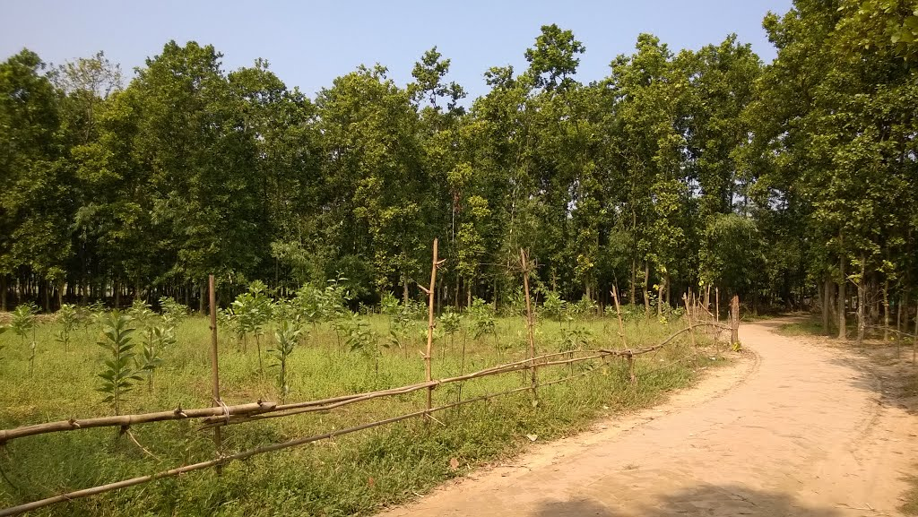
আজকের পাঠে স্বাগতম

Slide 2
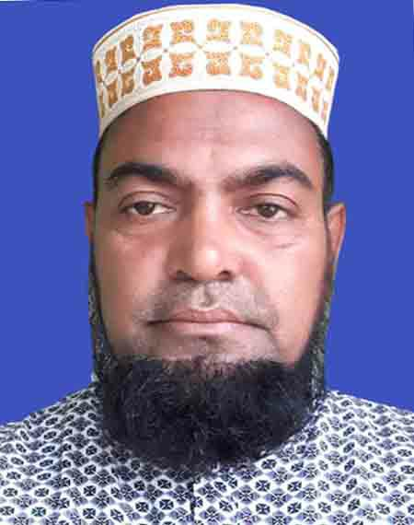
শিক্ষক পরিচিতি
নামঃনূরুল আমীন মোঃশাহনুর
সহকারি শিক্ষক
কামার গাঁও সরকারি প্রাথমিক বিদ্যালয়
ছাতক , সুনামগঞ্জ।
মোবাঃ ০১৭১৬০৭৩২২৫

Slide 3
পাঠ পরিচিতি
শ্রেণিঃ প্রথম
বিষয়ঃ বাংলা
পাঠ শিরোনামঃ কারচিহ্নঃঐ-কার (ৈ) (শুনি ও বলি)
সময়ঃ ৪০ মিনিট।

Slide 4
এই পাঠ শেষে শিক্ষার্থীরা-

Slide 5
চলো, আমরা সবাই একটা গানের ভিডিও দেখি

Slide 6
গত পাঠে তোমরা কি কি বর্ণ শিখেছো ?
এ = ৈ

Slide 7
আজ আমরা পড়ব কারচিহ্নঃ ঐ-কার(ৈ)

Slide 10
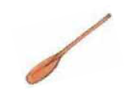
বৈঠা
ৈ

Slide 11
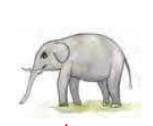
ঐরাবত
ে

Slide 12
মূল্যায়ন

Slide 13
ূ
ী
া
ু
ৈ
ো
ে
ঐ

Slide 14
বাড়ির কাজ
সঠিক বর্ণ বসিয়ে শব্দ গঠন করঃ .

Slide 15
কা
ল
শা
খ
ক
ত

Slide 16
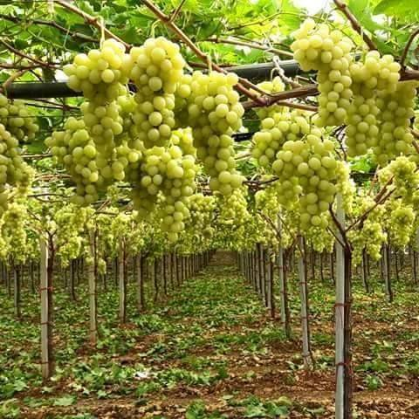
সকলকে ধন্যবাদ

